Slide 1

「지능화 파일럿 프로젝트」프로젝트 설계
친환경 공정을 이용한 광반응성 스마트 글라스 개발
9주차 발표 자료
2021. 10. 28
2020254002
고 정 재

Slide 2
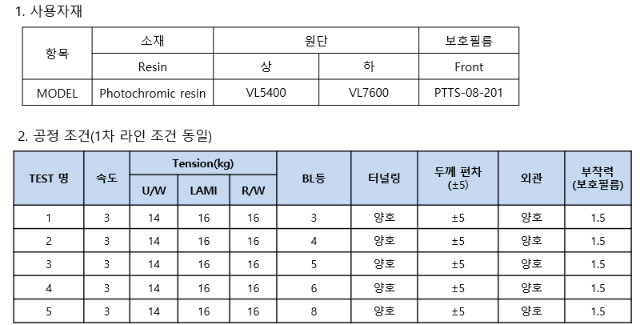
이번주 진행 사항
세부일정
진행사항 1) 라인 테스트(2차)
- 롤 면취 후 눌림자국 발생 검증
- 합지용 코팅롤 적용 하여 터널링 발생 검증
- 공정성 및 제품의 외관/광특성 검증

Slide 3
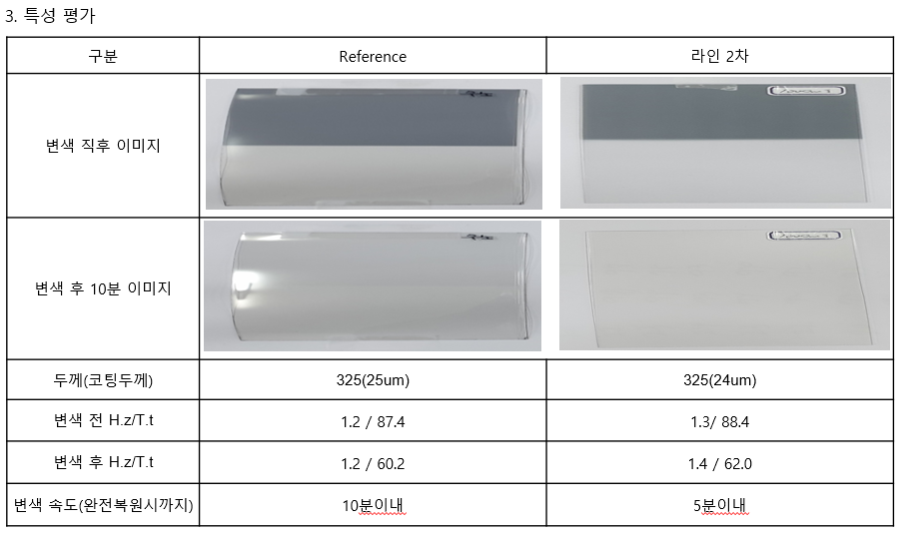
이번주 진행 사항
세부일정
진행사항 1) 라인 테스트(2차)

Slide 4
다음주 진행 예정 사항
세부일정
예정 사항
- 라인 테스트(3차)
1) 테스트시 길이 증가 시켜 제작 후 특성 유의차 검증
2) 테스트 LONG RUN시 문제점 파악

Slide 5
주요 일정
세부일정
세부 추진일정 | 주차 |  |  |  |  |  |  |  |  |  |  |  |  |  |  | 비고
 | 1 | 2 | 3 | 4 | 5 | 6 | 7 | 8 | 9 | 10 | 11 | 12 | 13 | 14 | 15
프로젝트 계획 수립
사전 시장 조사 및 제조기술 조사
친환경 광반응성 UV Resin 개발 및 양산성확보
설비유닛 기술개발 및 양산성 확보
공정 기술개발 및 양산성 확보
시제품 개발
결과 보고

Slide 6
감사합니다

